Slide 2
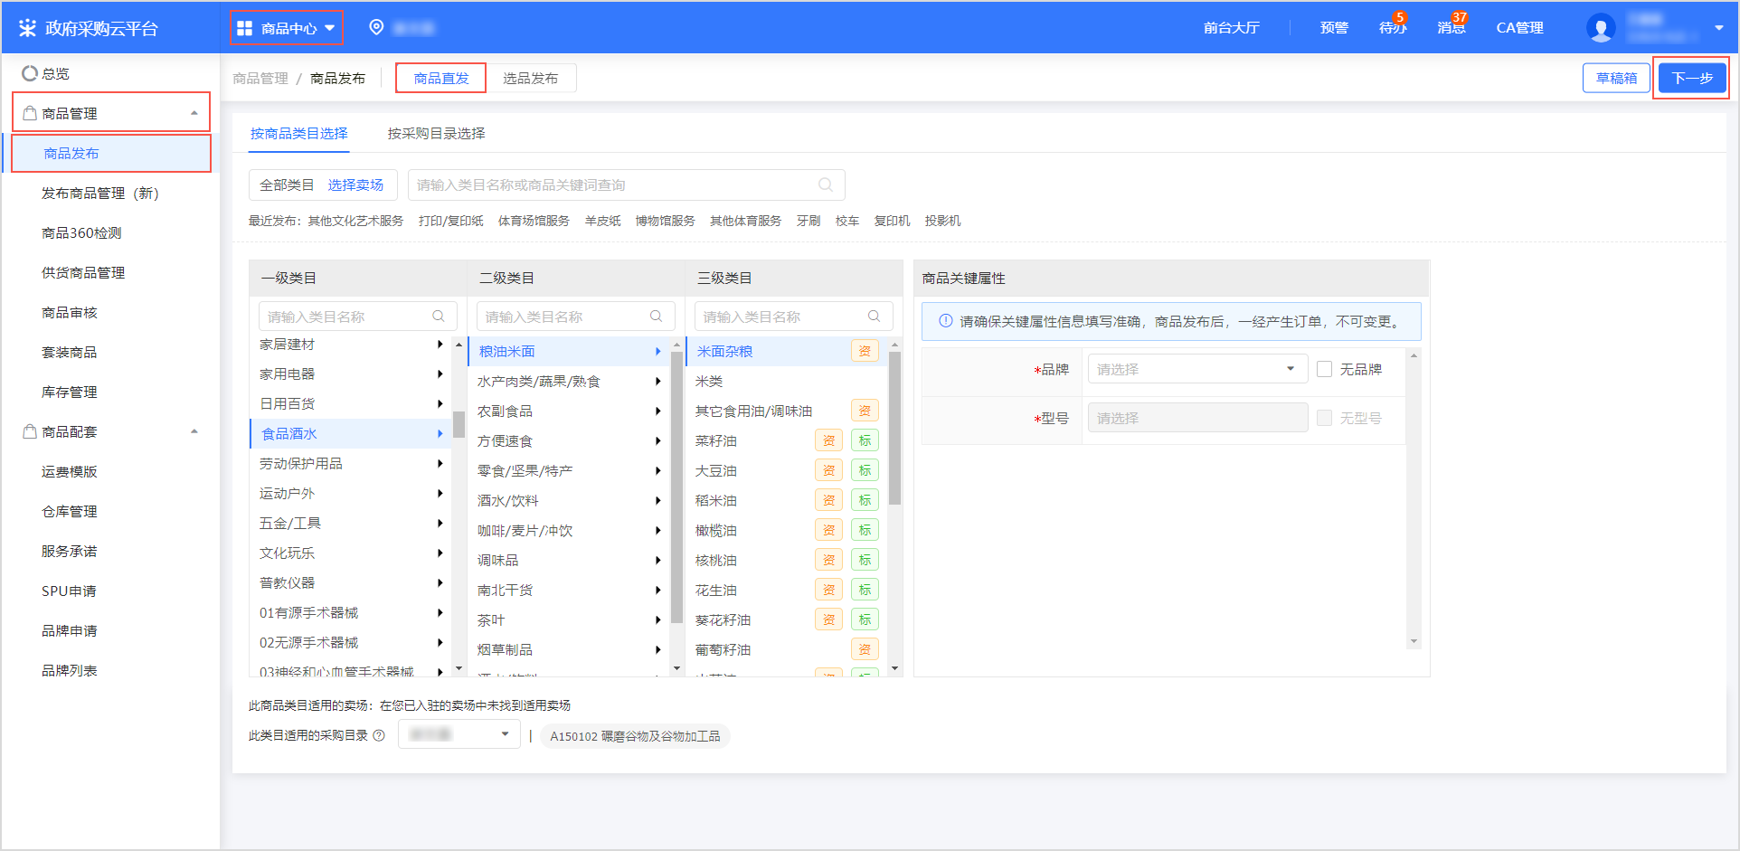
供应商可以直接选择商品类目，编辑商品信息，发布商品。 操作步骤 进入 商品发布 页面。 菜单路径：我的工作台 > 商品中心 > 商品管理 > 商品发布 在 商品直发 标签页，逐级选择商品类目，选择品牌与型号，点击 下一步
步

Slide 3
标签说明 标：标准类目，平台已收录SPU，供应商发布此类目商品需引用平台SPU进行发布。 资：如需发布此类目商品，供应商需满足特定资质。上传特定资质请点击特定资质上传常见问题汇总。（3-8页PPT）

Slide 4
为什么要上传特定资质？ 为满足市场监督管理局要求，同时适应政采云平台发展，不断提升商家品质和服务品质，平台针对部分类目有特定资质强制上传要求，请商家按照提示提交。 如何判断哪些类目需要特定资质？ 在发布/编辑/上架协议商品时，如商品类目要求特定资质，且商家未上传过对应资质，则系统会出现提醒。

Slide 5
如何上传特定资质？ 方法如下： 方法1：根据页面提示，前往协议相关页面上传。 1.页面提示缺少资质时，点击 去协议变更上传资质。

Slide 6
2.在 标项信息 面板，点击要查看的标项。 3.在 基本信息 面板，点击 查看详情。

Slide 7
4.在 完善经营许可资质 弹窗中，如需继续售卖该类商品，则点击 去上传；如不再售卖该类商品，则点击 删除类目

Slide 8
方法2：在 资质证照管理 页面上传。（如部分协议页面，无资质上传入口，可通过此途径上传。）
进入 企业信息 > 资质证照管理 页面。
点击 新增。
在弹窗中填写资质信息，并确认操作。

Slide 9
3.在 基本信息 面板，填写商品基本信息。 说明 不同类目要填写的基本信息可能存在差异，请按照实际界面内容填写。 如该商品为中小企业制造产品，需上传中小企业声明函。 填写电商平台链接时，优先选择天猫、苏宁、京东平台的同类商品链接。

Slide 10
4.在 图文信息 面板，编辑商品图文信息。 注意：商品标题：系统根据选择的类目自动生成商品标题。商品标题为“产品信息+简短描述”格式。如需在标题中补充信息，可在简短描述中填写。 产品图片：需至少上传1张图片，格式为JPG、PNG、JPEG，单张图片少于3M，像素不少于800*800。

Slide 11
5.在 服务与承诺 面板，点击 添加服务/承诺，为商品关联服务/承诺。

Slide 12
6.在 商品规格 面板，选择商品规格。 说明 如无该商品适用的商品规格，点击 申请添加，添加商品规格。

Slide 13
7.在 销售信息 面板，填写销售信息。 说明 价格信息：销售价格不得高于市场价格，且优惠率不得小于20%。 库存信息：当商品同时上架到多个卖场时，库存在多个卖场之间共享。卖场不支持库存设置时除外。 SKU编码：可输入厂家或卖家为每个SKU定义的编码。SKU即销售单元，指供应商管理商品库存进出的最小单元，通过商品的销售属性组合确定，例如：T恤有颜色和尺码两个销售属性，则蓝色的L码T恤即为一个SKU。 电商链接：优先填写京东、苏宁、天猫平台自营商品。若无自营商品，可填写其旗舰店、专卖店、专营店商品链接。 运费信息：选择已配置的运费模板。若无该商品适用模板，点击新增模板新增运费模板，或点击编辑模板修改已有的运费模板。 上架管理：选择立即上架，勾选卖场后，该商品进入协议商品审核流程，流程通过后，直接上架至卖场；选择暂不上架，该商品为基础商品，需后续关联协议，上架至卖场。

Slide 14
8.搭售商品。 A：在 搭售商品 面板，点击 新增分组。

Slide 15
B：在 新增搭售商品分组 弹窗中，填写分组名称，选择商品类型，点击 确定

Slide 16
说明 点击 删除分组 或 新增分组，进行搭售商品分组管理。

Slide 17
C：点击 关联商品。

Slide 18
D：在 关联配套商品 弹窗中，选择商品类目，点击 搜索。

Slide 19
E：选择搭售商品，在右侧勾选SKU，点击 确定。

Slide 20
F：填写搭售价格。

Slide 21
G：(可选)点击 设为标配，可将此配件免费赠送给采购人。

Slide 22
H：点击 移除，可将此配件移除。

Slide 23
9.确认信息填写无误后，点击 提交。

Slide 24
说明 如上架管理中选择立即上架，点击 提交 后，需在 填写审核信息 弹窗，填写申请原因，选择审核机构。商品审核通过后，自动上架至卖场。

Slide 25
操作结果 商品发布成功后，可在 商品发布管理 页面查看商品信息。

